Slide 1
선형대수 분해 알아보기
Chapter 12

Slide 2
LU, QR 분해

Slide 3

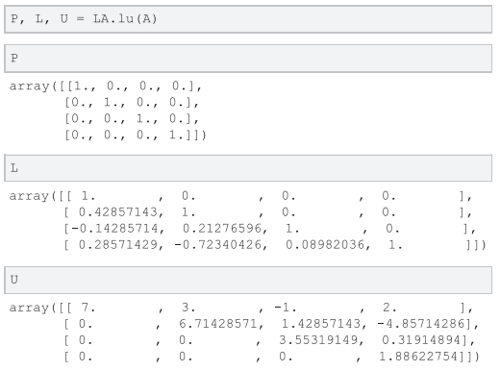
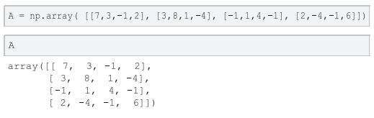
LU 분해
LU 분해는 하삼각행렬과 상삼각행렬의 곱으로 표현하는 분해입니다. 여기에 치한행렬(permutation matrix)도 함께 곱으로 나타내기도 합니다.

Slide 4
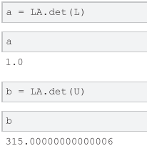
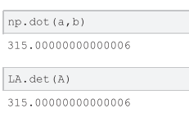
LU 분해 – 상하 삼각행렬의 관계
하삼각행렬의 행렬식과 상삼각행렬의 행렬식의 곱이 원 행렬의 행렬식과 같다는 것을 알 수 있습니다.

Slide 5
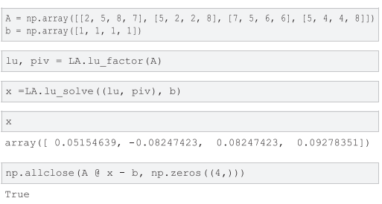
LU 분해 – 연립방정식 풀기
lu_fator 함수로 lu와 piv를 구한 후에 lu_solve 함수에 인자로 전달해서 연립 방정식의 해를 구합니다.이 방정식의 해를 원 행렬과 행렬곱을 한 후에 b의 벡터를 빼서 0인지 확인합니다.

Slide 6
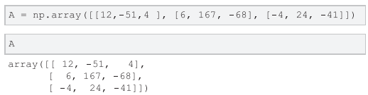
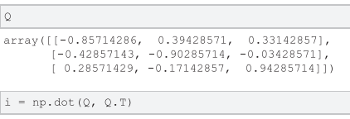
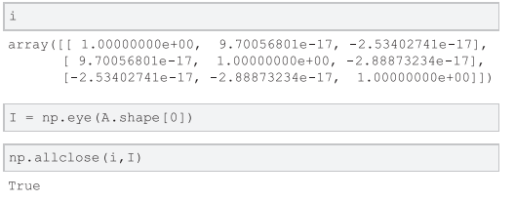
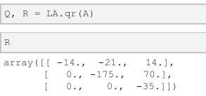
QR 분해 1
임의의 행렬을 직교행렬과 상삼각행렬의 곱으로 분해합니다. 행렬 A를 QR로 인수 분해합니다. 여기서 Q는 직교 좌표이고 R은 상삼각행렬입니다.

Slide 7
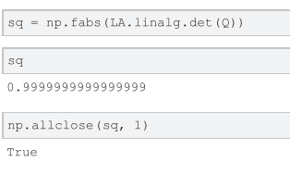
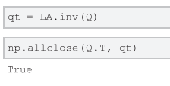
QR 분해의 성질
직교 행렬이 행렬식은 1입니다. 이 직교행렬의 역행렬은 직교행렬의 전치행렬과 동일합니다.

Slide 8
고유값, 특이값 분해

Slide 9



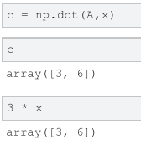

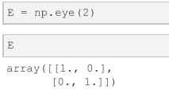
고유값과 고유벡터
고유값 분해(eigen decomposition)는 고유값(eigen value) 과 고유벡터(eigen vector)로 유도되는 고유값 행렬과 고유벡터 행렬에 의해 분해될 수 있는 행렬의 표현입니다. 고유값과 고유벡터는 정사각행렬일 때만 분해가 가능합니다
고유값을 구하는 산식은 단위행렬에 특정 상수를 곱하고 이를 행렬에 뺀 후에 행렬식을 구하면 0이 나오면 이 상수 값이 고유값이 됩니다.

Slide 10
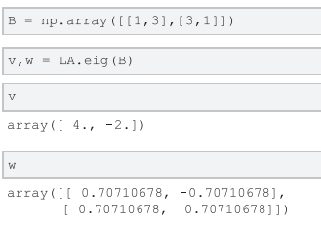
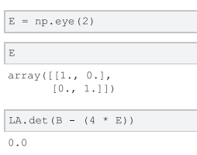
고유값과 고유벡터 : eig 함수
새로운 2행 2열의 2차원 배열을 하나 정의합니다. 이 행렬을 고유값과 고유벡터를 구하는 LA.eig함수에 인자로 전달해서 실행합니다. 반환되는 결과가 고유값과 고유벡터입니다.

Slide 11
고유값과 고유벡터 : eig 함수
새로운 2행 2열의 2차원 배열을 하나 정의합니다. 이 행렬을 고유값과 고유벡터를 구하는 LA.eig함수에 인자로 전달해서 실행합니다. 반환되는 결과가 고유값과 고유벡터입니다.

Slide 12
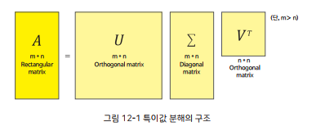

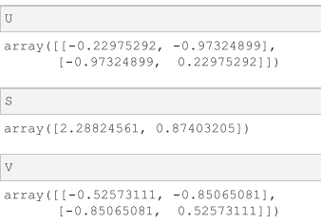
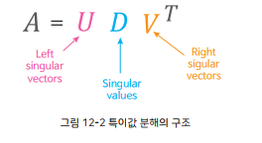
SVD 분해
특이값 분해(Singular Value Decomposition, SVD)는 고유값 분해(eigen decomposition)처럼 행렬을 대각화해서 분해하는 방식입니다. 고유값 분해는 정사각행렬일 때만 분해가 가능합니다. 특이값 분해는 정사각행렬이 아닐 경우 일 때도 분해가 가능합니다. 또한 이 행렬이 분해할 때 구해진 특이값의 개수가 행렬의 랭크를 의미하기도 합니다.

Slide 13
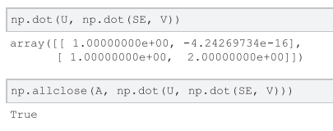

SVD 분해 확인
다시 분해된 것을 행렬곱으로 계산해서 원 행렬이 나오는지 알아봅니다. 먼저 특이값이 하나의 벡터입니다. 이 특이값을 대각행렬로 변형해야 합니다. 그래서 대각행렬을 하나 만들어서 특이값 벡터와 곱을 통해 대각행렬로 변환합니다.

